Slide 1
Aplicación híbrida para gestión de objetivos
Bea Couchoud Ruiz
IES Abastos Curso 2020-2021 Grupo 7U
Valencia, 9 de junio de 2021
Tutor individual: Eduardo González Sanz

Slide 2
Índice
Introducción
Diseño
Tecnologías y herramientas
Requisitos
Gestión del proyecto
Diagramas
Guía de estilos
Desarrollo del frontend
Componentes
Servicios
Guards
Páginas y enrutamiento
Formularios y seguridad
Desarrollo del backend
Seguridad
Middlewares
Pruebas
Conclusiones
Posibles Mejoras
Dificultades
Logros
Resultados
Muestra del resultado final

Slide 3
Introducción
Idea inicial, contexto y objetivos

Slide 4
Contexto
Idea inicial
Desarrollar una aplicación que permita de forma ágil e intuitiva tomar nota de casi cualquier reto u objetivo que queramos iniciar o mantener de la manera mas personalizada posible, para poder llevar un control de las mejoras realizadas y crear mayor adherencia a los nuevos hábitos que se deseen.
Objetivos
El objetivo principal del proyecto es crear una aplicación multiplataforma, que permita registrar y visualizar los avances realizados de forma rápida.
También sería interesante poder compartir tus retos y logros con amigos y familiares.
Como objetivo secundario y personal, se ha buscado realizar esta aplicación híbrida empleando tecnologías y frameworks que no se han visto a lo largo del curso en combinación con otras que si que se han utilizado.

Slide 5
Diseño
Análisis, planificación y guía de estilos

Slide 6










Tecnologías y herramientas
“Write once, run everywhere”

Slide 7
Requisitos
REQUISITOS FUNCIONALES
CRUD usuario
CRUD ítems
CRUD amigos
Consulta de información
Inicio y cierre de sesión
Un requisito funcional define una función del sistema de software o sus componentes. Los requisitos de comportamiento para cada requisito funcional se muestran en los casos de uso. Son complementados por los requisitos no funcionales, que se enfocan en el diseño o la implementación.
REQUISITOS NO FUNCIONALES
Tiempo de desarrollo
Seguridad
Diseño

Slide 8
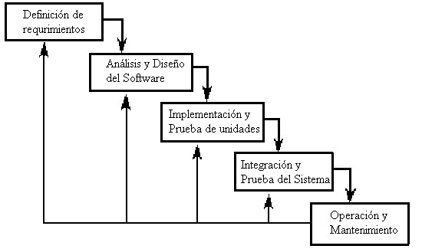
Gestión del proyecto
El paradigma elegido es el desarrollo en cascada con retroalimentación. Dentro del bloque de Codificación, se ha determinado usar la metodología de desarrollo SCRUM y se han determinado sprints semanales.

Slide 9
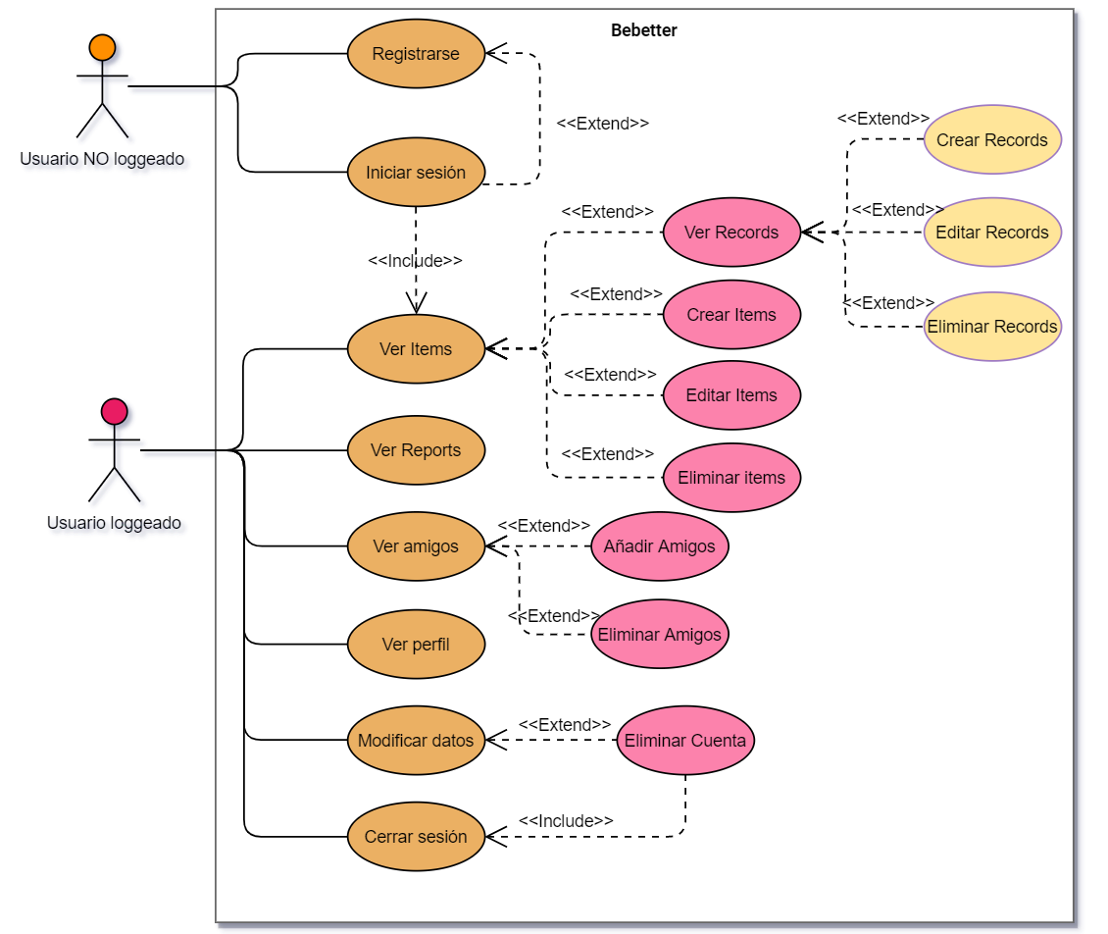
Diagrama de casos de uso
Facilita la comprensión del sistema y expresa la intención con la que el usuario interactuará con la aplicación.
Complementándose con los requisitos anteriormente descritos, establece una firme base a la hora de comenzar con la fase de diseño.

Slide 10


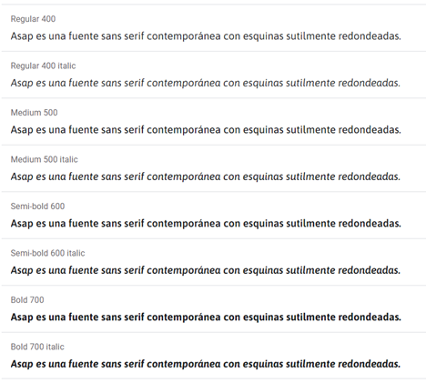
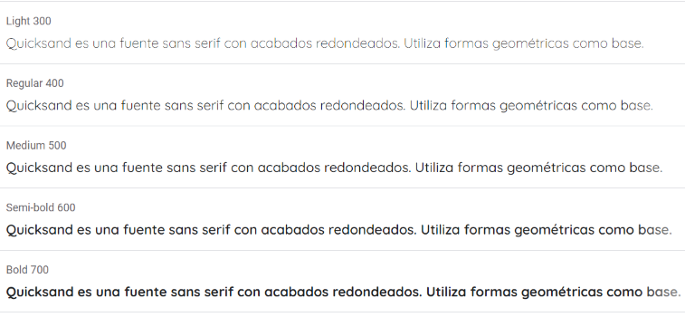
Guía de estilos

Slide 11
Desarrollo del Frontend
Angular e Ionic

Slide 12
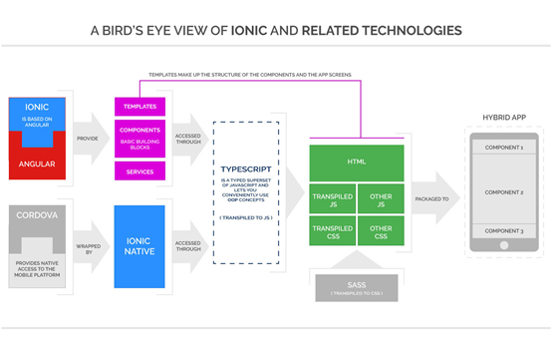
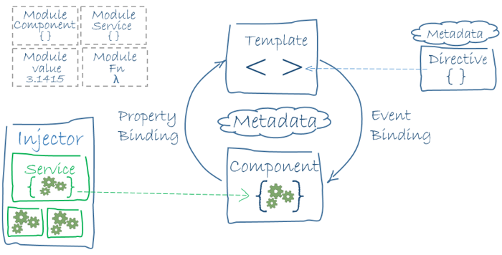

Slide 13
Componentes
Cada componente contiene una combinación de un archivo .html con un .ts y algunas veces un .css .
Un componente es un elemento con características propias tanto de comportamiento como de apariencia que se puede mostrar.
El template es el encargado de definir la vista del componente.
Los archivos son más cortos y sencillos de leer, permite mantener y escalar el código de manera más sencilla.
Un componente controla un espacio de la pantalla, que se denomina vista.

Slide 14
Servicios
Son consumidos por los componentes, que delegan en ellos la responsabilidad de acceder a la información y la realización de operaciones con los datos.
La mayoría de métodos incluidos retornan un objeto Observable.
Mediante el Observable es posible suscribirse a eventos que nos permiten hacer cosas cuando cambia lo que se esté observando, es una de las mejores formas de optimizar una aplicación, ya que aumenta su rendimiento.
Un servicio es un proveedor de datos, que mantiene la lógica de acceso a los mismos y la operativa relacionada con la capa de negocio.
Llamada a un método de un servicio desde un componente

Slide 15
Guards
Se ejecutan de manera intermedia antes de determinadas acciones, en función de si devuelven true o false se carga una ruta u otra.
Una de las ventajas de utilizarlos, es que al no cargar la ruta evitamos que los usuarios vean una interfaz a la que no tienen acceso.
Estos componentes permiten estructurar el código de la aplicación de una manera más organizada y donde la lógica de la ruta está en la ruta en sí y la lógica de permisos y acceso a recursos se encuentra aislada en los guards.
Los Guards son, de alguna manera, middlewares que se ejecutan antes de cargar una ruta y determinan si se puede cargar dicha ruta o no.

Slide 16
Páginas y enrutamiento
Una de las responsabilidades del front es la de procesar las rutas y determinar cuál será la vista que se deba mostrar en cada dirección.
Se aplica Lazy Loading para mejorar el rendimiento de la app.

Slide 17
Formularios y seguridad
Se han usado formularios reactivos, que realizan un seguimiento del valor, el estado de cambio y la validez de los datos.

Slide 18
Desarrollo del backend
API REST y MongoDB

Slide 19
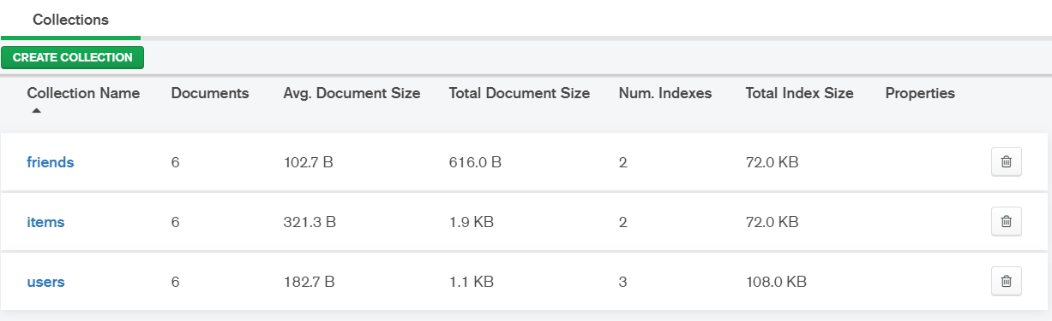
Base de datos
MongoDB guarda estructuras de datos BSON (una especificación similar a JSON) con un esquema dinámico, haciendo que la integración de los datos en ciertas aplicaciones sea más fácil y rápida.
Las propias consultas son también JSON, por lo que se programan fácilmente.
Ofrece un modelo de datos flexible, es decir, los campos pueden variar de un documento a otro, los documentos se describen por sí mismos.
Si se necesita, se puede agregar un nuevo campo a un documento sin afectar a todos los demás documentos del sistema, sin actualizar un catálogo central del sistema y sin desconectar el sistema.

Slide 20
Seguridad
Se ha filtrado y saneado la entrada datos, usando mongo-sanitize, un módulo que evita que cualquier palabra que comience con ‘$’ sea introducida en una query de MongoDB
Se ha evitado el uso de $where ya que es uno de los operadores menos seguros de usar, debido a que, aunque se filtren datos es difícil evitar que se introduzca un 0 o un true como valor en determinadas querys
Se han encriptado las contraseñas para mayor seguridad con la ayuda de bcrypt, una librería de encriptación que, básicamente, es una función de hashing de contraseñas, basado en cifrado Blowfish.
Se ha implementado una autenticación mediante token. La firma de un token JWT se construye de tal forma que vamos a poder verificar que el remitente es quien dice ser (dificultando un ataque MITM)
Se ha limitado el tamaño del cuerpo de las peticiones. Al igual que se controla el tipo de los datos de entrada, también se ha limitado su tamaño máximo para evitar ataques DoS.
Se han implementado unas cuantas prácticas para garantizar un mínimo de confianza:

Slide 21
Middlewares
Pueden utilizarse a nivel de aplicación, para redireccionar, para el control y manejo de errores, etc.
Para el funcionamiento de la app se han desarrollado dos middlewares uno para verificar que los tokens de las distintas peticiones eran válidos y otra para verificar que el usuario y el email no estaban en uso antes de insertar un nuevo usuario en la base de datos
Se han usado varios middlewares de terceros: mongo-sanitize, bcrypt, jsonwebtoken, bodyparser, mongoose…
Los middleware son funciones que tienen acceso al objeto de solicitud (req), al objeto de respuesta (res) y a la siguiente función de middleware en el ciclo de solicitud/respuestas de la aplicación.

Slide 22

Pruebas
Para elaborar test que permitan validar el comportamiento de la API se ha utilizado Postman. Postman es una herramienta que permite realizar peticiones a APIs y generar colecciones de peticiones que nos permitan probarlas de manera rápida y sencilla.

Slide 23
Conclusiones
Posibles mejoras, dificultades, logros y resultados

Slide 24




POSIBLES MEJORAS
Mejorar el responsive
Traducir a más idiomas
Subida de aplicación a tiendas online
LOGROS
Diseño muy parecido al mockup inicialmente planteado
Puesta en práctica de conocimientos adquiridos a lo largo de todo el grado
Aprendizaje de nuevas tecnologías de forma autodidacta
DIFICULTADES
Gestión de tiempo
Variedad de pantallas
Uso de tecnologías no vistas a lo largo del curso
Problemas de compatibilidad
RESULTADOS
App hibrida
Funcional y segura
Diseño intuitivo

Slide 25
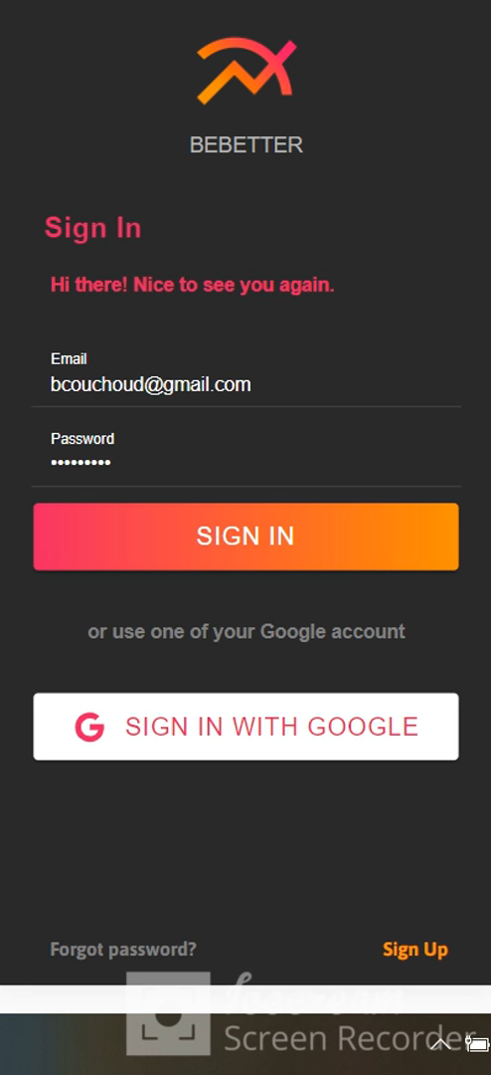
DEMO

